Slide 1


Slide 2
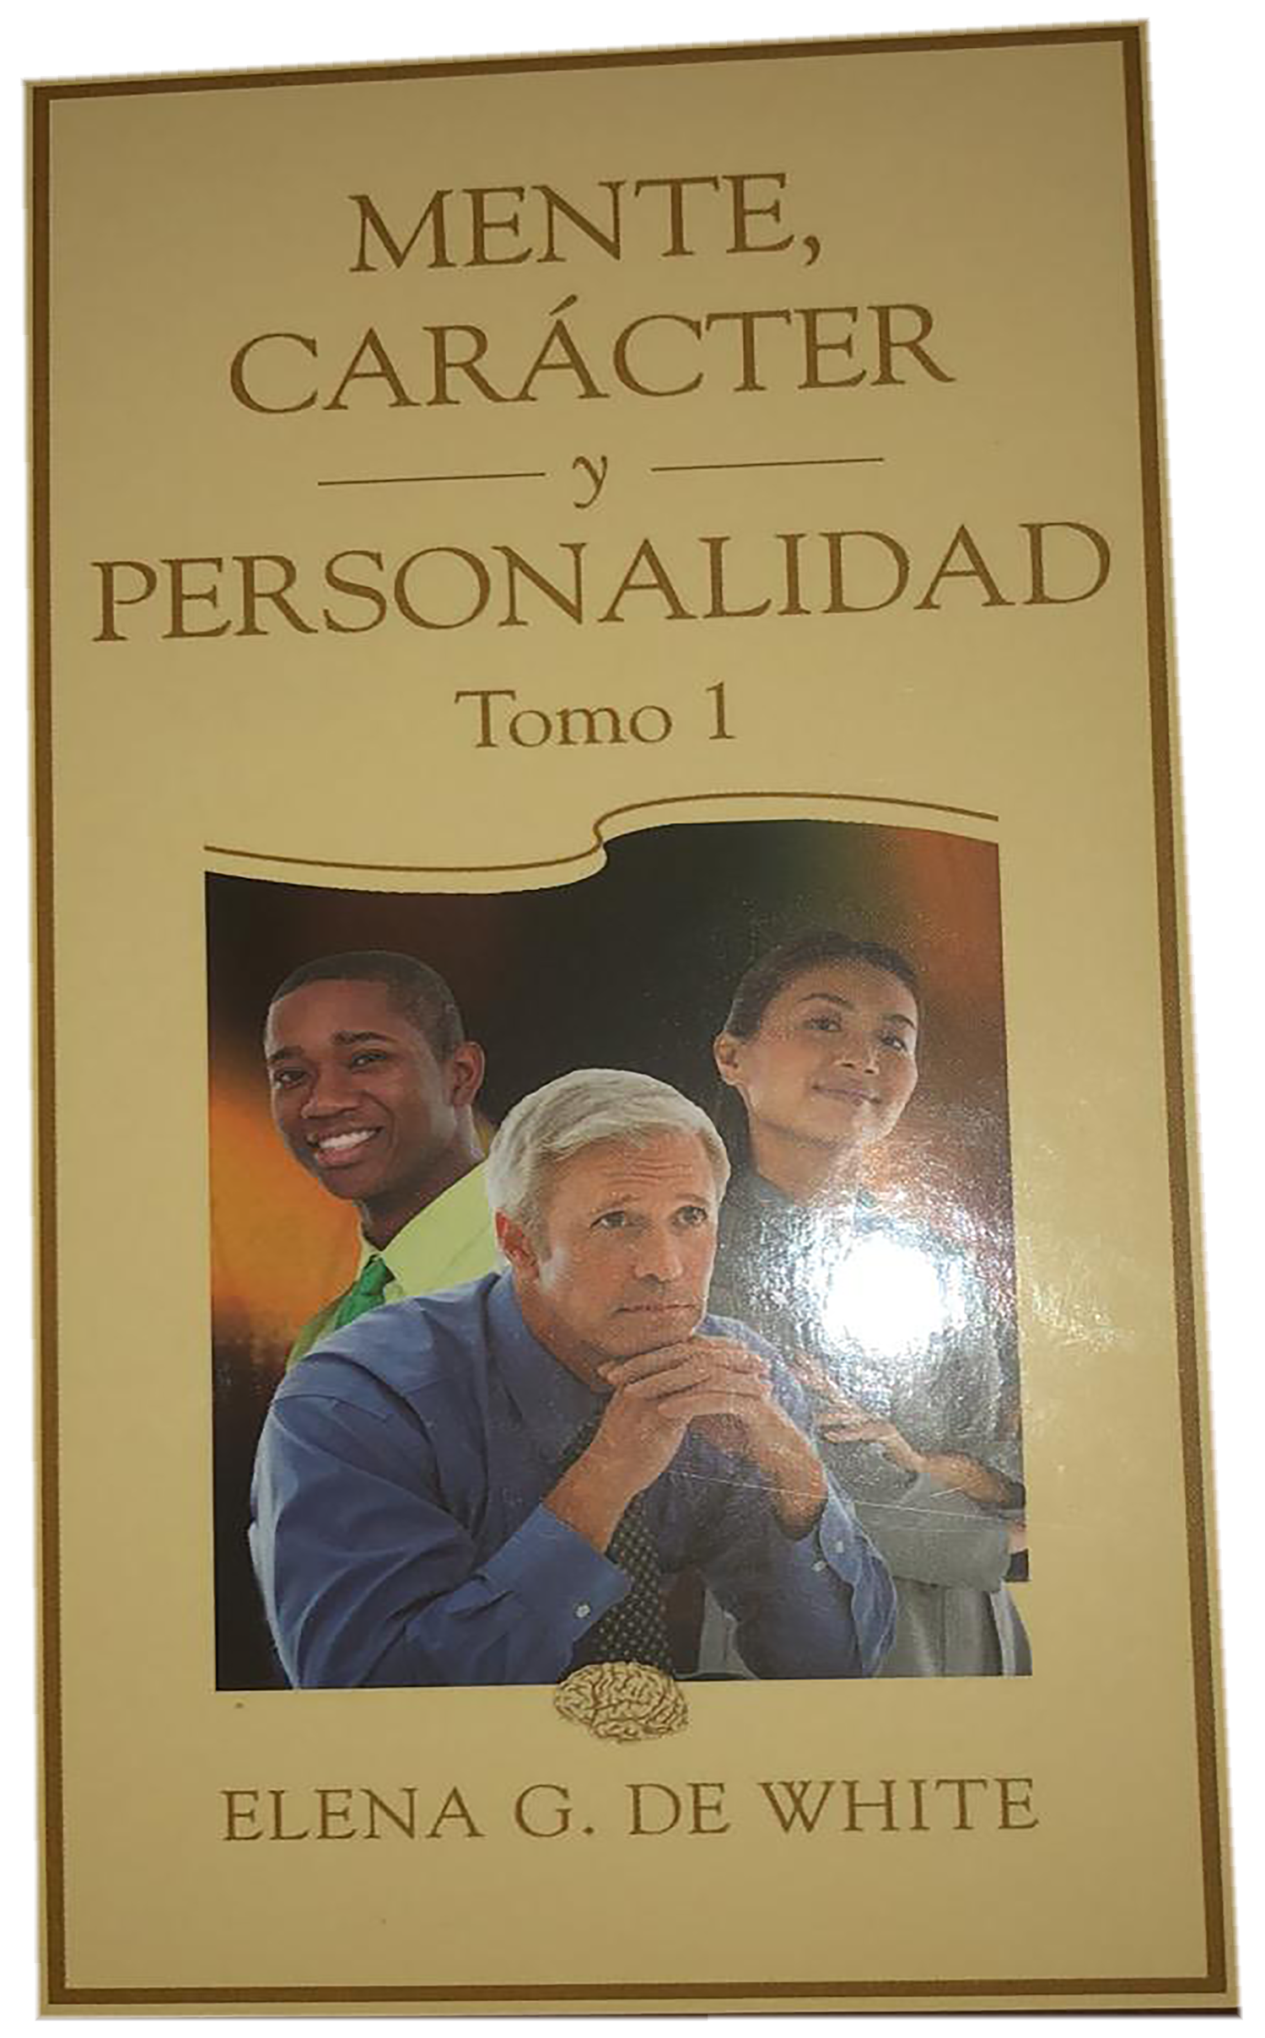



Seminario basado en el libro Mente, Carácter y Personalidad
  Autor: Elena G. de White

Slide 3

Relaciones básicas
7
Enfermedades que se originan
en la mente*
8
La religión y
la mente*
9
La mente, la ciudadela
10
Comprensión

Slide 4

Comprensión
Capítulo 10

Slide 5
Obra que exige discernimiento y discriminación
Tratar con las mentes es la obra más delicada y más difícil alguna vez encomendada a los mortales.

Slide 6
La verdadera independencia de la mente conduce a una opinión cautelosa, deliberada y con oración. La independencia es un elemento completamente diferente a la imprudencia, no debería ser cedida con facilidad… La independencia mantendrá la mente en calma e inmutable en medio de los múltiples errores que prevalecen…
—Testimonies for the Church 3:104, 105 (1872). {1MCP 89.2}

Slide 7


Una tarea agotadora
Tratar con las mentes es una obra delicada, y se la debe realizar con temor y temblor
{1MCP 90.1}

Slide 8
Los educadores de la juventud tienen que mantener un perfecto dominio propio. Es un error terrible destruir la influencia que se ejerce sobre por la impaciencia, a fin de mantener una dignidad y supremacía indebidas
Las mentes de los jóvenes pueden llegar a estar tan deformadas por una administración no juiciosa que el daño hecho nunca podría ser totalmente reparado.

Slide 9
Se necesitan paciencia y sabiduría
Los predicadores deben
Cuidar de no esperar demasiado de los que están a tientas en las tinieblas
Hacer bien su obra, confiando en que Dios
Impartir la influencia misteriosa y vivificadora de su Espíritu Santo
Necesitan ser pacientes y sabios para tratar con las mentes
Vigilancia constantemente para que el yo no obtenga la supremacía
—Obreros Evangélicos, 395 (1915). {1MCP 90.5}

Slide 10


Con compasión y amor
No todos están preparados para:
Corregir a los que yerran
No tienen sabiduría para tratar con justicia ni misericordia
Mezclar el amor y la tierna compasión con las reprensiones justas.
Ser siempre innecesariamente severos
Sentir necesidad de escuchar los mandatos
—Testimonies for the Church 3:269, 270 (1873). {1MCP 91.2}

Slide 11

Con compasión y amor
“Tengan compasión de los que dudan. A unos sálvenlos sacándolos del fuego”.
Judas 22, 23 (DHH)

Slide 12
Una persona apasionada no debe tratar con las mentes
    No se le puede confiar la atención de asuntos que se relacionan con los que Cristo compró a un precio infinito. Si se pone a dirigir hombres, herirá y magullará sus almas; porque carece del toque refinado y la delicada sensibilidad que imparte la gracia de Cristo. Su propio corazón necesita ser enternecido.
—Testimonios para los Ministros, 261 (1896). {1MCP 91.3}

Slide 13
Cualidades necesarias para
comprender las mentes
Los que aprenden en forma muy pobre las lecciones y son descuidados y bruscos al acercarse a las personas, manifestarán la misma falta de tacto y capacidad al tratar con las mentes.
Las lecciones aprendidas
El tacto y
La disciplina
Los capacitarán para otros campos de utilidad, donde podrán ministrar en favor de las almas.
—The Review and Herald, 25 de julio de 1899

Slide 14
Enfrentar los impulsos, la impaciencia,
el orgullo y la estima propia
Tratar con las mentes es la obra más delicada que se haya confiado alguna vez a los mortales, y necesitan constantemente la ayuda del Espíritu de Dios para poder hacer correctamente su trabajo.
—The Review and Herald, 29 de abril de 1884; Nuestra Elavada Vocacion, 334. {1MCP 79.3}

Slide 15
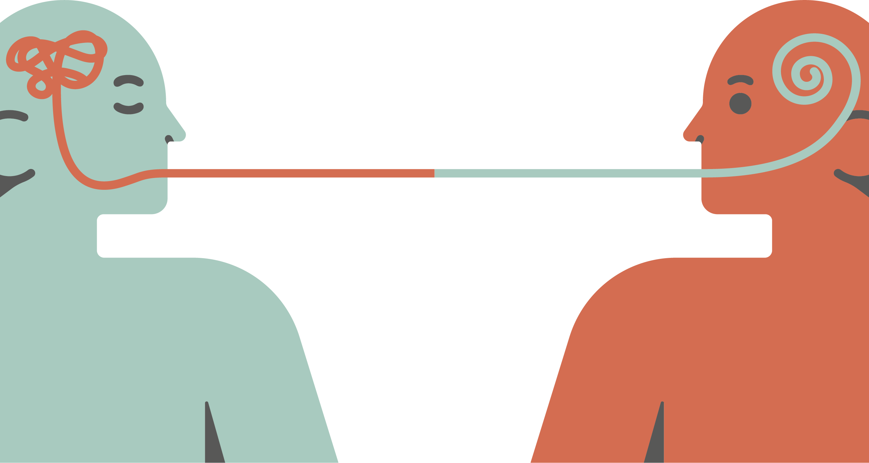
Enfrentar los impulsos, la impaciencia,
el orgullo y la estima propia
Tratar con las mentes es la obra más delicada que se haya confiado alguna vez a los mortales, y necesitan constantemente la ayuda del Espíritu de Dios para poder hacer correctamente su trabajo.
—Consejos para los Maestros Padres y Alumnos acerca de la Educación Cristiana, 251 (1913). {1MCP 92.1}
Leyenda

Slide 16
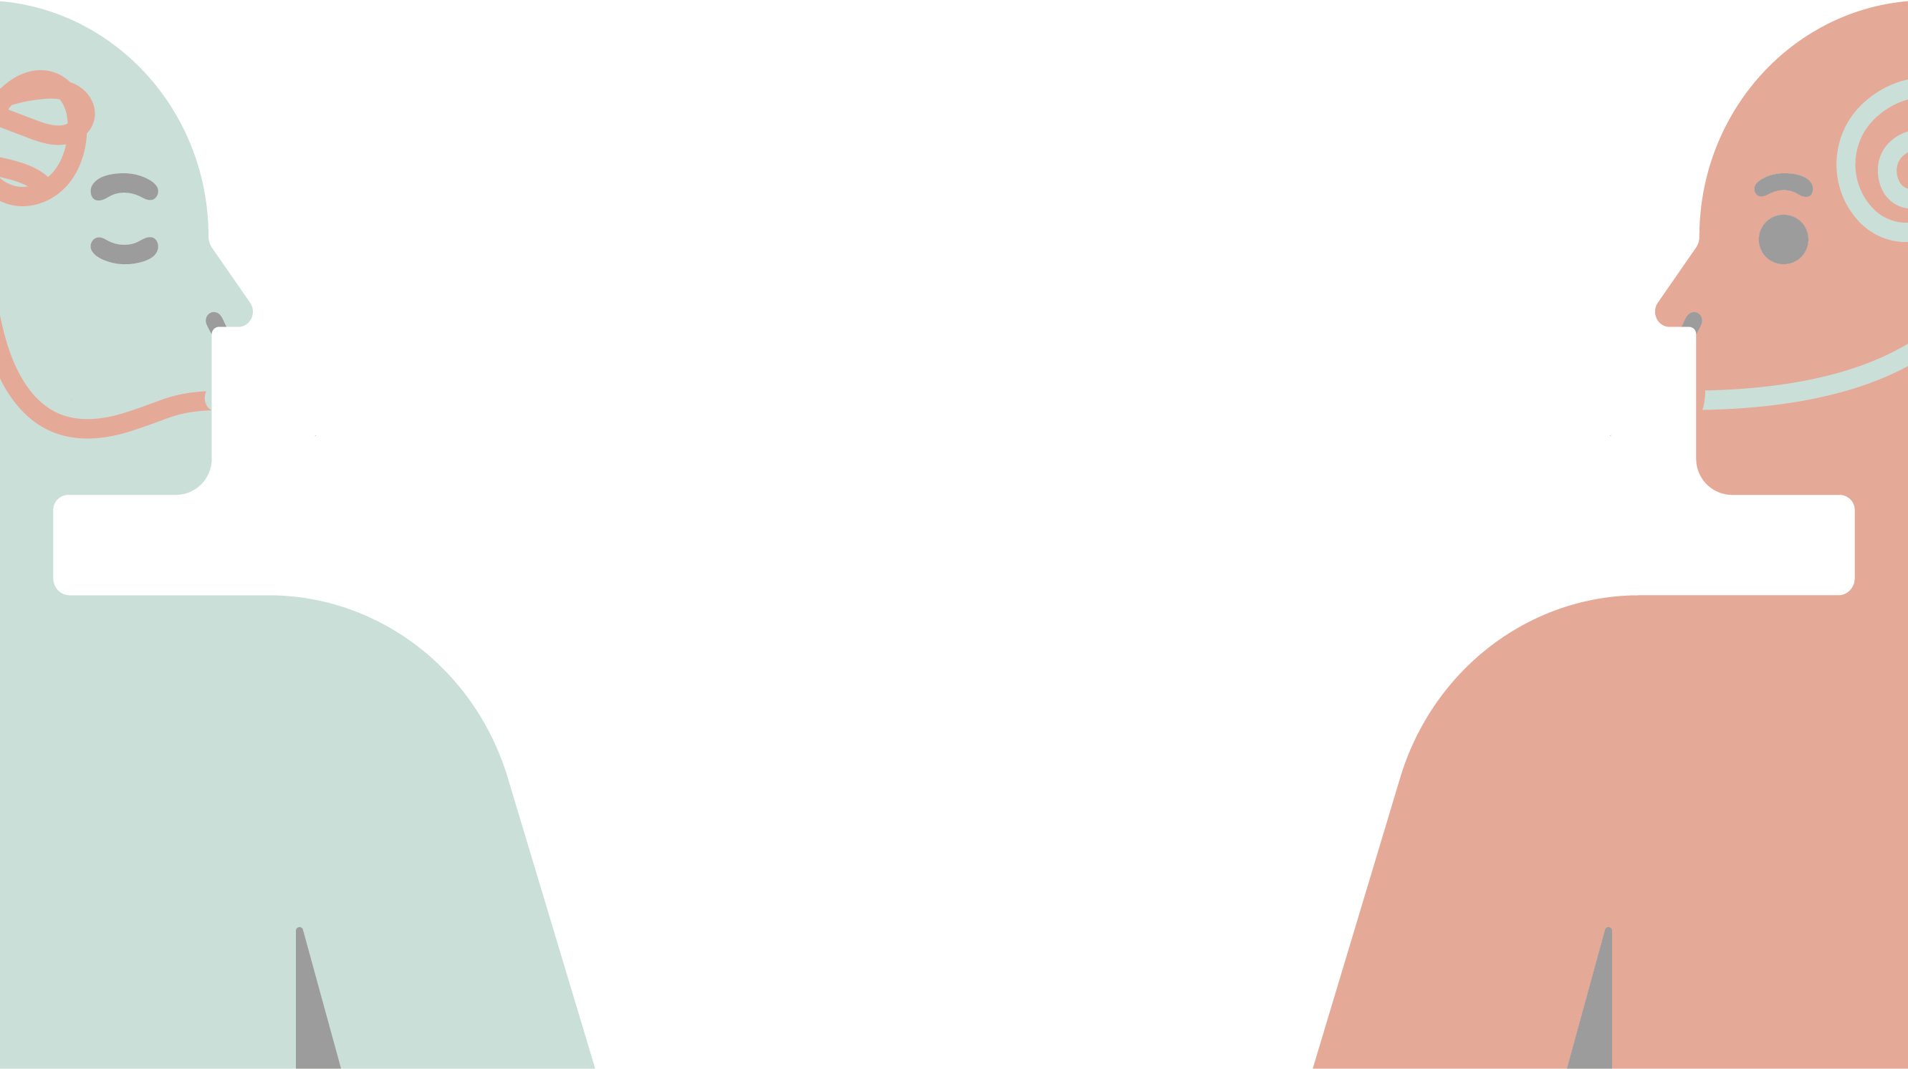

Se encontrará una gran diversidad de caracteres y educación
El maestro hará frente a:
Los impulsos
La impaciencia
El orgullo
El egoísmo
La estima propia desmedida
Un espíritu de obstinación y desafío
Otros han sido mimados
Otros han sido mimados, y sus padres, excediéndose en sus afectos, les han permitido seguir sus propias inclinaciones. Han disculpado sus defectos hasta deformarles el carácter.
—Consejos para los Maestros Padres y Alumnos acerca de la Educación Cristiana, 251 (1913). {1MCP 92.1}

Slide 17



Se necesitan paciencia, tacto y sabiduría
Para tratar con éxito con
estas mentes diferentes:
Ejercitar mucho tacto
Delicadeza en su dirección
Al mismo tiempo firmeza
—Consejos para los Maestros Padres y Alumnos acerca de la Educación Cristiana, 251 (1913). {1MCP 92.2}

Slide 18

Reacción:
Se manifestará desagrado
Desprecio por los reglamentos.
Ejercitarán su ingenio para evitar las penalidades
Otros ostentarán una temeraria indiferencia
Todo esto exigirá paciencia, tolerancia y sabiduría de parte de aquellos a quienes se ha confiado la educación :

Slide 19

Una conducta que puede dejar cicatrices y heridas irreparables
…Se puede tener suficiente educación y conocimiento en las ciencias para instruir, pero ¿Tiene tacto y sabiduría para tratar con las mentes humanas? Si los instructores no tienen el amor de Cristo en su corazón, no son idóneos para llevar las graves responsabilidades confiadas a quienes educan
—El Ministerio de Curación, 356 (1905). {1MCP 80.4}

Slide 20
Su propio corazón insubordinado procura dominar; el sujetar a una disciplina tal el carácter y la mente plástica de los niños es dejar sobre esta cicatrices y magulladuras que nunca se eliminarán.
—Consejos para los Maestros Padres y Alumnos acerca de la Educación Cristiana, 185 (1913). {1MCP 92.3}

Slide 21
Se requiere el discernimiento más sutil
Todo aquel que tenga algo que ver con la educación y preparación de los jóvenes, necesita vivir muy cerca del gran Maestro, para participar de su Espíritu y manera de trabajar. Tiene que dar lecciones que impacten el carácter y la obra de toda la vida de aquellos a quienes instruye.
—Obreros Evangélicos, 348 (1915). {1MCP 93.1}

Slide 22

La relación personal es esencial
Al enseñar, Cristo:
Trató individualmente
Educó a los doce por medio del trato y asociación personal
Sus instrucciones en privado
Con frecuencia a un solo oyente
Reveló sus más ricos tesoros
Hablaba y exhortaba en forma directa a cada mente
Se dirigía a cada corazón
Observaba los rostros de sus oyentes

Slide 23
Cristo vio en sus oyentes:
Percibió un corazón sensible
Una mente abierta
Un espíritu receptivo
Veía cuando se iluminaban su rostro
Notaba la mirada rápida y de comprensión
Que revelaba el hecho de que la verdad había llegado al alma, y su corazón vibraba en respuesta con gozosa bondad.
—La Educación, 231 (1903). {1MCP 93.2}

Slide 24
Prestar atención a las leyes de la salud,
Ejercer una influencia correcta.
Si la capacidad física ya está debilitada por la enfermedad o el exceso de trabajo.
Tomar tiempo para la recreación.
Fundamentals of Christian Education, 147 (1890). {1MCP 93.3}

Slide 25
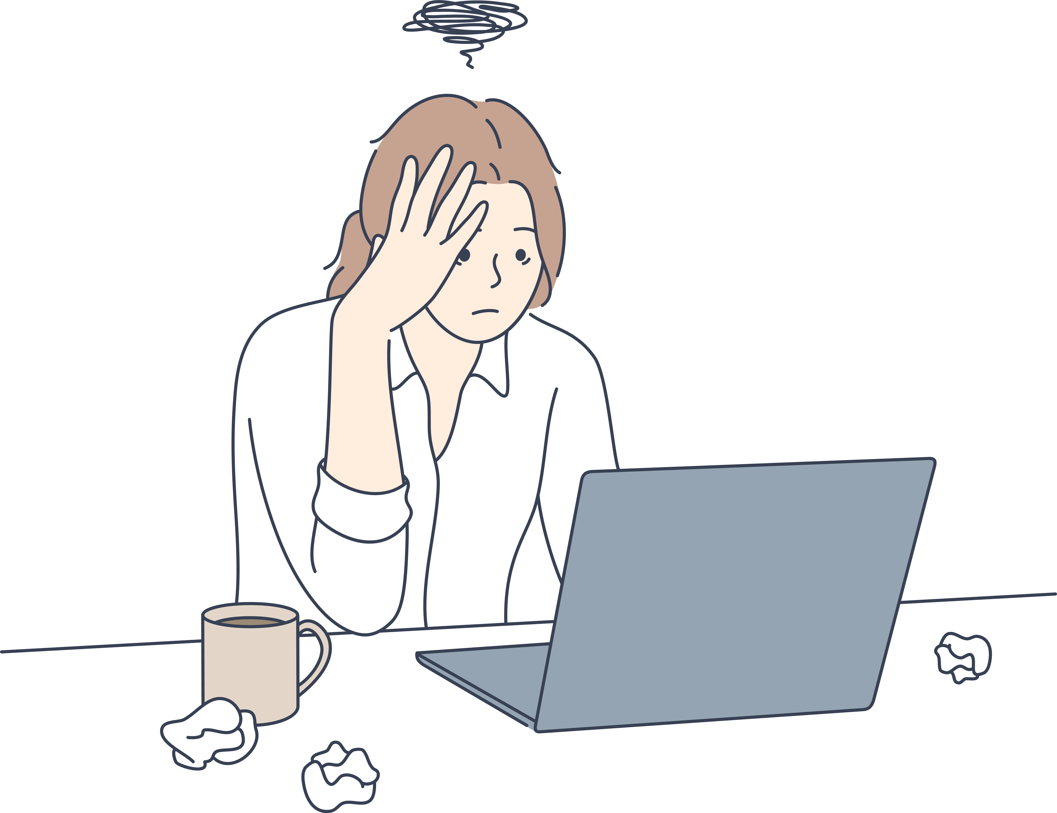
El exceso de trabajo incapacita
No cargue responsabilidades adicionales a su trabajo
Le abrumarán física o mentalmente tanto su sistema nervioso que se desequilibra
Se incapacita para tratar con las mentes
—Fundamentals of Christian Education, 147 (1890). {1MCP 93.3}

Slide 26
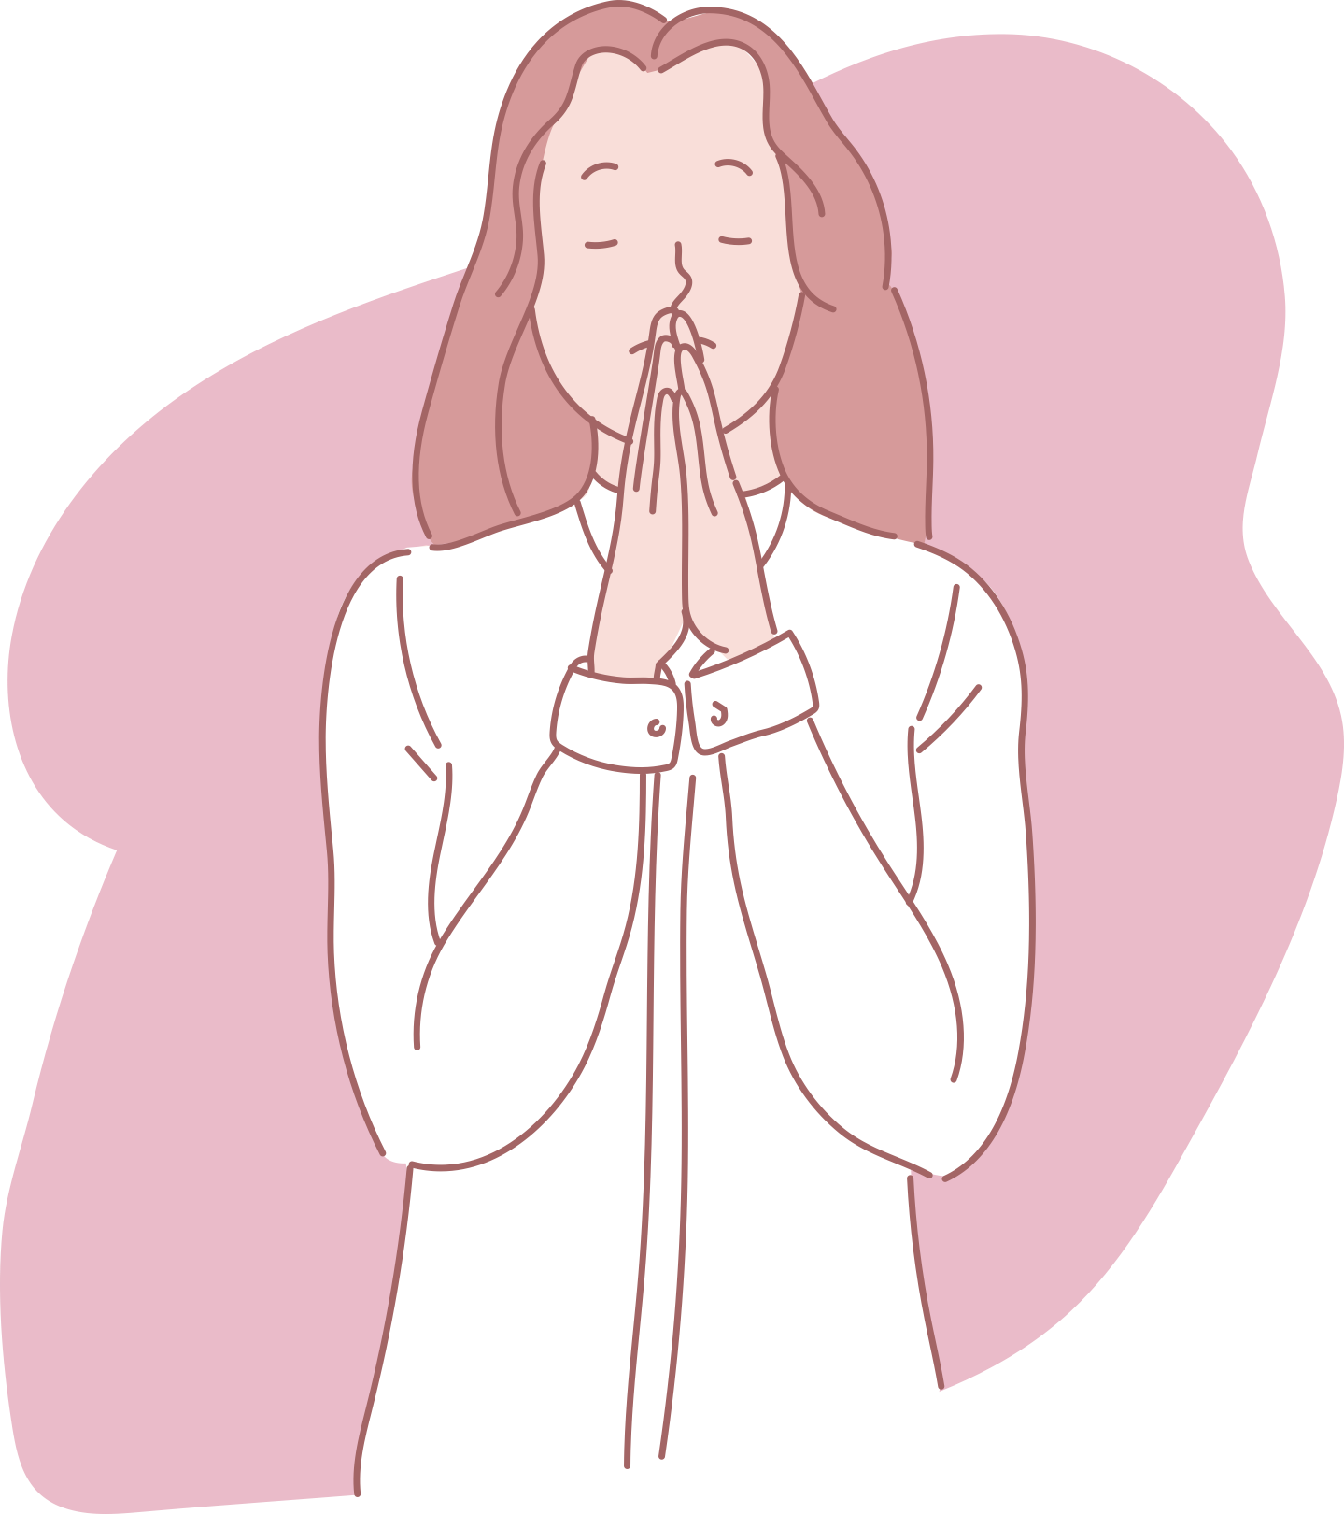

Comprender las diferentes necesidades
Los médicos deben ser hombres y mujeres de fe y espiritualidad.
Han de poner en Dios su confianza
Hay muchos que se provocaron enfermedades de casi todo tipo por su complacencia pecaminosa.
Esta clase de personas no merece la solidaridad que con frecuencia requieren. Y resulta penoso que los médicos dediquen tiempo y esfuerzos a estas personas, degradadas física, mental y moralmente
— {1MCP 94.1}, {1MCP 94.2}

Slide 27

Hay un grupo de personas que vivieron en violación de las leyes naturales por ignorancia. Trabajaron y comieron en forma intemperante porque tal era la costumbre… acuden con una débil esperanza de que puedan encontrar alivio.
Necesitan apoyo.
Hay que tratarlas con la mayor ternura
Procurar que comprendan las leyes que rigen sus cuerpos
Para que puedan dejar de violarlas y al dominarse
Evitar el sufrimiento y la enfermedad
El castigo por violar las leyes de la naturaleza
—Testimonies for the Church 3:178 (1872). {1MCP 94.4}

Slide 28

No debe decirse la verdad en todo momento
Pocos de los que actúan en la sociedad del mundo…, están preparados para escuchar una presentación de la realidad con respecto a sí mismos.
Aun la verdad no debe ser presentada en todo momento.
Hay un tiempo y una oportunidad apropiados para hablar cuando las palabras no ofenderán.
Los médicos no deberían tener exceso de trabajo y sus sistemas nerviosos debilitados, pues esta condición del cuerpo no favorece una mente tranquila, nervios serenos y un espíritu alegre y jovial.

Slide 29


Cristo comprende
Aquel que se hizo hombre sabe solidarizarse con los padecimientos de la humanidad.
Cristo no solo conoce a cada alma
Sus necesidades y pruebas particulares,
Conoce todas las circunstancias que irritan el espíritu y lo dejan perplejo.
Tiende su mano con tierna compasión a todo hijo de Dios que sufre reciben mayor medida de su bondad y compasión.
Lo conmueven nuestros achaques
Desea que pongamos a sus pies nuestras congojas y nuestros dolores, y que allí los dejemos.
El Ministerio de Curación, 192, 193 (1905). {1MCP 94.6}

Slide 30

Una relación más íntima con Cristo
Las buenas obras son el fruto que Cristo requiere de: llevemos:
Palabras y actos bondadosas
Tierna compasión por los pobres, los necesitados, los afligidos.

Slide 31
Una relación más íntima con Cristo
Cuando los corazones se solidarizan con otros corazones
Abrumados por el desánimo y la angustia
Cuando la mano reparte a los necesitados
Se viste a los desnudos
Se invita a un extraño a descansar en la sala y
Se le da un lugar en su corazón
—Carta 123, 1904. {1MCP 81.2}

Slide 32

Cada acto de justicia, misericordia y bondad produce melodías en el cielo. El Padre desde su trono contempla a quienes realizan estos actos de misericordia y los cuenta entre sus joyas más preciosas.
“Serán para mí especial tesoro, dice Jehová de los ejércitos, en el día en que yo actúe”.
Malaquías 3:17.

Slide 33
Cada acto de misericordia hacia los necesitados y los sufrientes se considera como si fuera hecho a Jesús.
Cuando socorre al pobre, apoya al afligido y al oprimido y se hace amigo del huérfano, usted mismo se pone en una relación más estrecha con Jesús.
—Testimonies for the Church 2:25 (1868). {1MCP 95.2}

Slide 34
La suma de la felicidad de la vida
Una mente educada es un gran tesoro; pero sin la influencia suavizadora de la solidaridad y el amor santificado no es del máximo valor. Deberíamos tener palabras y hechos de tierna consideración por los demás. Podemos manifestar mil pequeñas atenciones con palabras amables y miradas agradables, las cuales se reflejarán sobre nosotros.
—La Educación, 213 (1903). {1MCP 81.3}

Slide 35
Para mostrar gratitud por los favores que hemos recibido de otros
y buscar oportunidades de alegrar a otros y aliviar sus tristezas y cargas con actos de tierna bondad y pequeños hechos de amor. Estas cortesías atentas que, comenzando con nuestras familias se extienden fuera de ese círculo, ayudan a producir la suma de la felicidad de la vida; y el descuido de estas cosas pequeñas produce la suma de la amargura y la tristeza de la vida.
—Testimonies for the Church 3:539, 540 (1875). {1MCP 96.2}

